Slide 1
Конкурс научно-технических проектов Вологодской области «Потенциал будущего»
«СтартАП»
СОЗДАНИЕ КАРТЫ РАСПРОСТРАНЕНИЯ И РАСПРЕДЕЛЕНИЯ МИКОТОКСИНОВ В ЗАГОТАВЛИВАЕМЫХ КОРМАХ ДЛЯ КРУПНОГО РОГАТОГО СКОТА НА ТЕРРИТОРИИ ВОЛОГОДСКОЙ ОБЛАСТИ
Участники коллектива:
Платонов Андрей Викторович,
к.б.н. зав. лаб. ФГБУН «ВолНЦ РАН»;
Рассохина Ирина Игоревна,
м.н.с. ФГБУН «ВолНЦ РАН»
Артамонов Иван Владимирович,
м.н.с. ФГБУН «ВолНЦ РАН»
Вологда, 2021

Slide 2
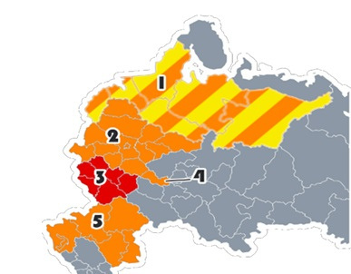
Актуальность и научная новизна НТП
Микотоксины - одни из наиболее опасных контаминантов всех растительных продуктов. Встречаются повсеместно, отличаются высокой устойчивостью и легко передаются по производственным и биологическим цепочкам.
Микотоксины занимают второе место среди всех остальных опасных загрязнителей пищевых и кормовых продуктов и составляют более 14% случаев несоответствия этих продуктов требованиям безопасности. Они чрезвычайно многообразны (более 500 представителей, продуцируемых более чем 250 видами грибов) и высокотоксичны, вызывают тяжелые отравления и токсические поражения органов у животных и человека. При этом ни один из традиционных видов обработки сырья не гарантирует сколько-нибудь значительного снижения содержания микотоксинов.
В России относительно мира ситуация с мониторингом содержания микотоксинов остается весьма неудовлетворительной.
Распространенность микотоксинов в консервированных кормах.
1 – Северо-Западный ФО;
2 – Центральный ФО;
3 – Центрально- Черноземный регион;
4 – Республика Мордовия;
5 – Южный ФО
Научная новизна заключается в том, что впервые на территории Вологодской области будет исследован характер распространенности поражения микотоксинами заготавливаемых сельхозпредприятиями кормов и создана карта распространения микотоксинов на территории региона.

Slide 3
Цель и задачи НТП
Цель – создать карту распространения и распределения пораженностью микотоксинами заготавливаемых кормов для КРС на территории области, как возможной основы принятия решений для внедрения практик, позволяющих избегать вероятности контаминации кормов, пищевого сырья и продуктов животноводства микотоксинами.
Задачи:
Провести полевые исследования и сбор образцов заготавливаемых кормов для КРС сельхозпредприятиями области с учетом размещения на территории области, видового состава сельскохозяйственных культур, способа и сроков заготовки кормов.
Определить видовое разнообразие микотоксинов и степень пораженности кормов и соотнести с видом кормов.
Выявить основные факторы влияющие на степень и характер поражения кормов микотоксинами в условиях Вологодской области.
На основе полученных данных сформировать обновляемую и расширяемую карту по распространенности микотоксинов.
Выработать рекомендации для сельхозпроизводителей и органов власти по внедрению практик/мер, позволяющих избегать вероятности контаминации кормов, пищевого сырья и продуктов животноводства микотоксинами.

Slide 4
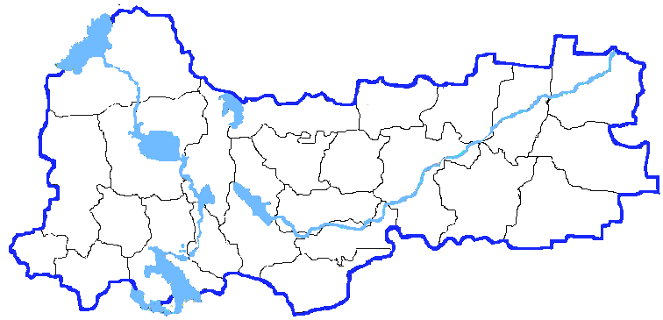
Описание продукции / технологии
Создание дополняемой и расширяемой карты распространения микооксинов на территории Вологодской области:
Данные ВЭЖХ и ИФА анализов будут проанализированы и статистически обработаны.
Результаты будут отражены на карте региона.
Что мы получим по итогу выполнения проекта?
1. Наглядное представление информации о распространении в Вологодской области наиболее важных в хозяйственном отношении микотоксинов.
2. Создание информационной базы о распространении токсинов в пределах области.
3. Важную информацию для принятия решений о снижении заражения и способах деконтаминации.
4. Включение в обследуемые материалы практически всех типов кормов, включая промышленно производимые добавки.
5. Хозяйствам региона будут предложены высокоэффективные арбитражные метода анализа микотоксинов .

Slide 5
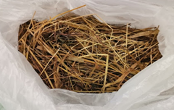
Описание продукции / технологии
Взятие проб на территории сельскохозяйственных организаций
(с учетом вида растений, вида кормов, сроков заготовки, условий хранения и т.п.)
Пробоподготовка
Проведение ВЭЖХ и ИФА анализов

Slide 6
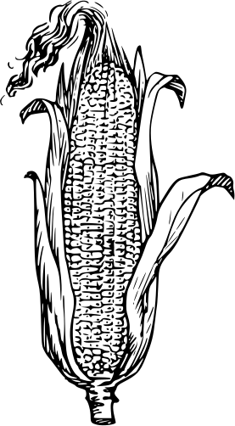
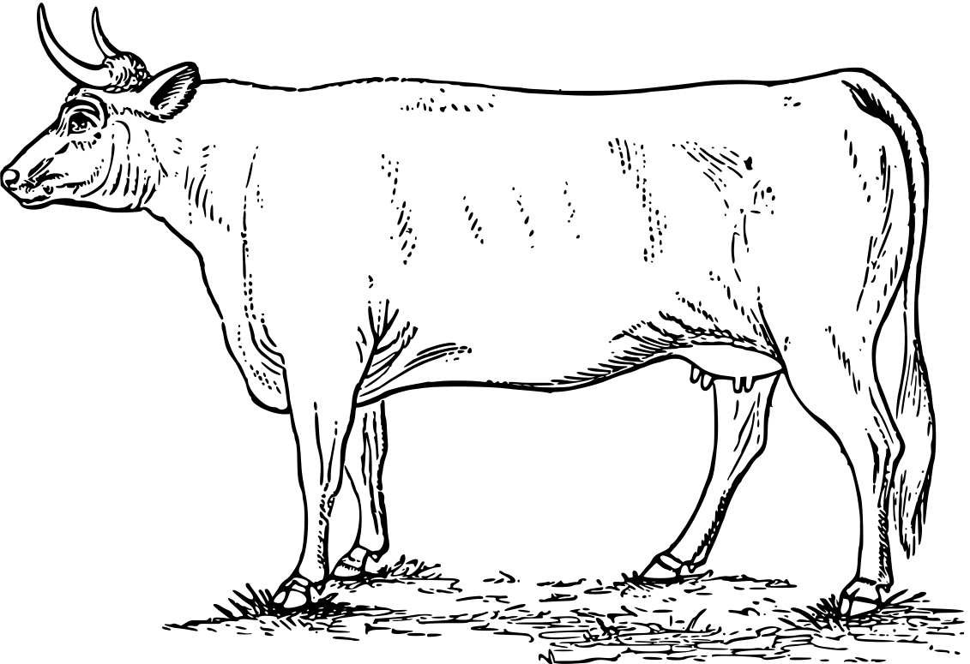
Описание продукции / технологии
Афлатоксины, диоксиниваленол, зеараленон и др.
Почечная недостаточность;
повреждение дыхательных путей;
повреждение нервной системы, мозговые кровотечения;
рвота, апатия, отказ от пищи и пр.
Fusarium, Aspergillus, Myrothecium, Stachybotrys, Trichoderma, Trichothecium, Penicillium и др.

Slide 7
Этапы реализации НТП
Первый этап (2021 год)
1. Выполнен анализ отечественных и зарубежных литературных источников по обозначенной проблеме.
2. Подобраны методики для определения микотоксинов в растительных образцах с использованием метода ВЭЖХ с флуориметрическим детектированием и метода ИФА:
Проанализированы существующие методики.
Выделены методики для проведения исследования с учетом оборудования,
имеющегося в наличии.
Определены границы применимости методов анализа митокотоксинов в
образцах кормов на имеющейся материальной базе.
Осуществлен подбор методик отбора проб, пробоподготовки, хранения проб,
условий проведения анализа.

Slide 8
Второй этап (2022 год)
1. Провести полевые исследования и сбор образцов заготавливаемых кормов для КРС сельхозпредприятиями области с учетом размещения на территории области, видового состава сельскохозяйственных культур, способа и сроков заготовки кормов.
Определить места сбора образцов.
Провести сбор образцов кормов (не менее чем в 26 хозяйствах Вологодской
области в 2022 году и расширить данные на не менее 60 хозяйств в 2023 году).
2. Определить видовое разнообразие микотоксинов, степень пораженности
кормов, и соотнести с видом кормов.
Выполнить анализ не менее 100 образцов корма.
Определить спектр микотоксинов, выявленных в образцах.
Определить степень пораженности кормов микотоксинами.
На основе полученных данных определить круг из 3-5
микотоксинов согласно следующим критериям: распространенность,
степень пораженности кормов, степень токсического воздействия.
3. Выявить основные факторы влияющие на степень и характер поражения кормов микотоксинами в условиях Вологодской области.

Slide 9
Третий этап (2022-2023 гг.)
1. На основе полученных данных будет сформирована обновляемая и расширяемая карта по распространенности микотоксинов.
Для создания карты предполагается использование – ArcMap, QGIS.
Сырье для анализа: силос, сенаж и пр.
Результаты ВЭЖХ и ИФА исследований
Создание карты с помощью программ ArcMap или QGIS .
Информация для принятия решений

Slide 10
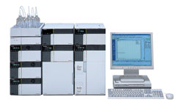
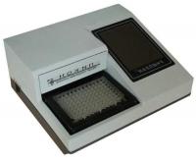
Оценка имеющихся ресурсов для реализации НТП
1. Основная необходимая приборная база:
Система высокоэффективной жидкостной хроматографии
Shimadzu Prominence LC-20 (Япония);
Анализатор АИФР-01 «УНИПЛАН» с сопутствующим оборудованием
для проведения ИФА-анализа;
Испаритель-концентратор BioChromato Smart Evaporator C1;
Установка для получения очищенной воды для инъекций АКВАЛАБ;
Шейкер-инкубатор ES-20;
Весы аналитические РХ124;
Шкаф сушильный ШС-40-02 СПУ;
Мешалка магнитная ММ-135Н с подогревом;
Центрифуга лабораторная медицинская ОС-6МЦ;
Дозаторы механические разного объема (от 0,5 мкл до 10 мл);
Насос вакуумный одноступенчатый МЕГЕОН;
Насос мембранный LabTech;
АНИОН-4100 рН-метр лабораторный 1-канальный;
Компьютерная техника, в том числе оргтехника.
Shimadzu Prominence LC-20
АИФР-01 «Униплан»

Slide 11
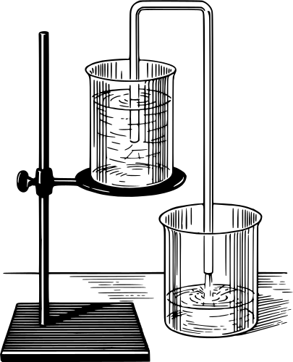
2. Расходные материалы
Реактивы для приготовления буферных растворов
Реактивы для приготовления подвижной фазы
Лабораторная посуда
3. Повышение квалификации сотрудниками по программам
дополнительного профессионального образования:
«Жидкостная хроматография» (г. Ярославль)
«Отраслевые биотехнологии и биоинженерия» (г. Санкт-Петербург)
«Анализ микотоксинов методом ВЭЖХ с очисткой экстрактов на
иммуноаффинных колонках» (г. Пущино)
4. Доступ в базы данных (WoS, Scopus) и библиотечный фонд
ФГБУН ВолНЦ РАН, для поиска необходимой информации по
теме исследования
5. Профессиональная помощь сотрудников других отделов.
6. Договора о сотрудничестве с сельскохозяйственными предприятиями региона:
Ордена Трудового Красного Знамени племзавод - Колхоз имени 50-летия СССР
ООО «Агромол»
ООО «Заря»
СХПК «Передовой»
СПК «Русь»
ООО «Шекснинская Заря»
ОАО «Заря» и др.

Slide 12
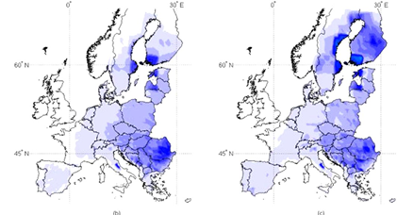
Практическая значимость НТП
Практическая значимость проекта заключается в разработке карты распространения микотоксинов на территории Вологодской области, что может являться основой для принятия организационных решений, направленных на снижение отрицательных эффектов, вызываемых микотоксинами. Освоенные методы анализа микотоксинов будут использованы в ходе работ по заявкам сельхозпредприятий.
Реальная модель распространения афлатоксина AF1, поражающих посевы пшеницы
Кроме того, итоги работы будут представлены в 6 публикациях, из них:
2 статьи WoS/Scopus
2 статьи ВАК РФ
2 статьи РИНЦ

Slide 13
Смета НТП
№
Наименование затрат
Сумма, тыс.руб.
Мероприятия и оборудование
Примечание
1. ВЭЖХ-система Shimadzu Prominence LC-20 (Япония) с флуориметрическим детектором.
3. Концентратор BioChromato Smart Evaporator.
4. Установка для получения очищенной воды для инъекций АКВАЛАБ УВОИ-МФ-1812-1.
5. Анализатор АИФР-01 «УНИПЛАН» с сопутствующим оборудованием для проведения ИФА-анализа.
Выполнено в ВолНЦ РАН в 2020-2021 годах
1
Закупка оборудования
10 000
Овладение методами исследования
1. Повышение квалификации по работе на ВЭЖХ.
2. Получение навыков работы с использованием методик определения микотоксинов в кормах.
2
110
Выполнено
Сбор образцов на территории области в 2022 и 2023 годах
Поездки в хозяйства региона с целью взятия проб корма:
минимум 26 поездок в 2022 году;
60 поездок – в 2023 году
Командировки в 2022 году и
2023 году
3
200
300

Slide 14
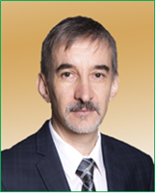
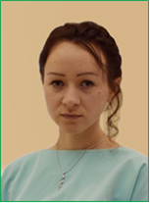
Контактная информация
Платонов Андрей Викторович
кандидат биологических наук, доцент
заведующий лабораторией биоэкокномики и устойчивого развития, ведущий научный сотрудник ФГБУН «Вологодский научный центр Российской академии наук»
platonov70@yandex.ru
Рассохина Ирина Игоревна
младший научный сотрудник ФГБУН «Вологодский научный центр Российской академии наук», аспирант ЯрГУ им. П.Г. Демидова
rasskhinairina@mail.ru
Артамонов Иван Владимирович
младший научный сотрудник ФГБУН «Вологодский научный центр Российской академии наук»,
iv.artamonov@outlook.com

